Slide 1



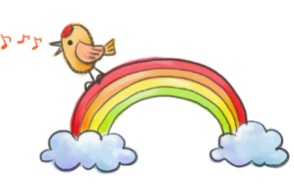

Chào mừng các con đến với tiết học
TIẾNG VIỆT

Slide 2

1
KHỞI
ĐỘNG

Slide 3


Slide 4
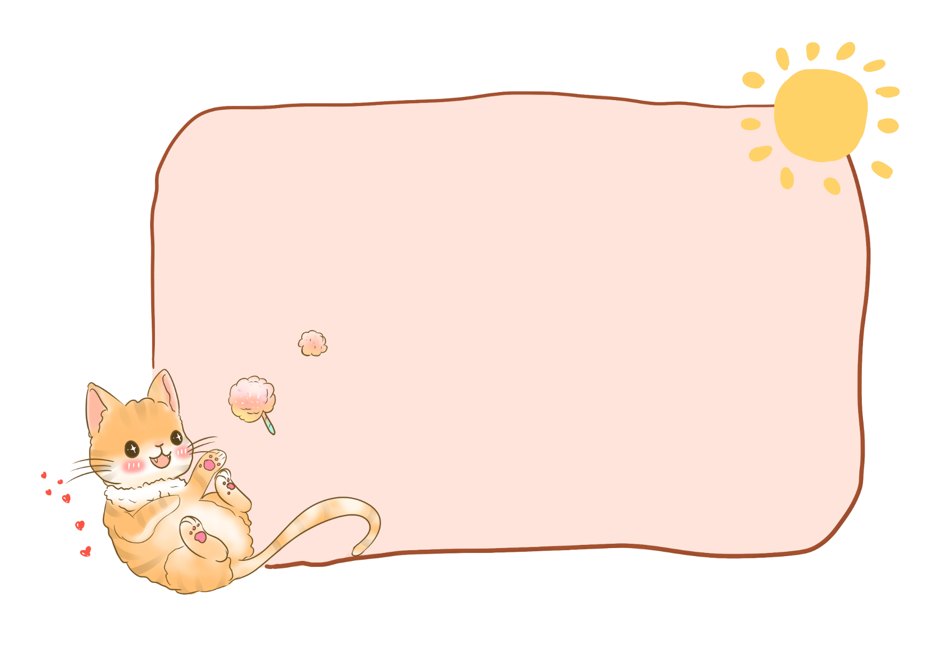

Bài 1:
Rửa tay trước khi ăn

Slide 5
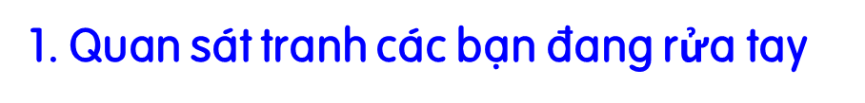
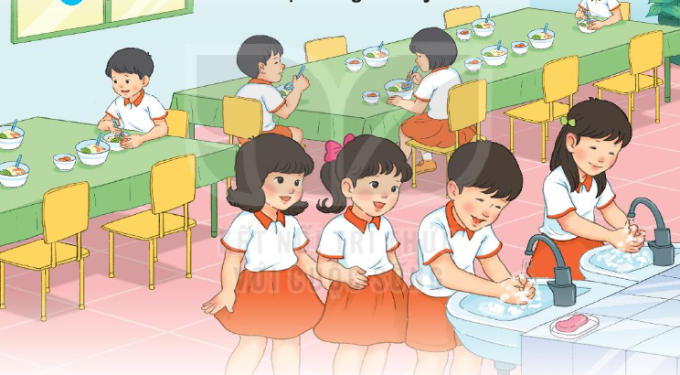
1. Quan sát tranh các bạn đang rửa tay
a. Vì sao các bạn phải rửa tay?
b. Em thường rửa tay khi nào?

Slide 6

2
Đọc

Slide 7

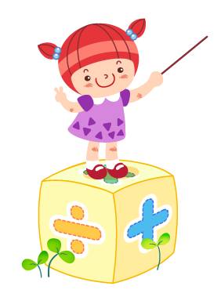

Đọc mẫu
Mắt dõi
Tay dò
Tai nghe

Slide 8

Rửa tay trước khi ăn
Vi trùng có ở khắp nơi. Nhưng chúng ta không nhìn thấy được bằng mắt thường. Khi tay tiếp xúc với đồ vật, vi trùng dính vào tay. Tay cầm thức ăn, vi trùng từ tay theo thức ăn đi vào cơ thể. Do đó, chúng ta có thể mắc bệnh.
Để phòng bệnh, chúng ta phải rửa tay trước khi ăn. Cần rửa tay bằng xà phòng với nước sạch.
2. Đọc
( Nguyên Vũ)

Slide 9
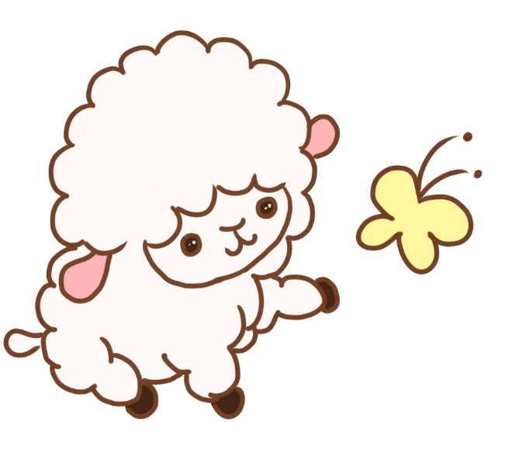
Từ ngữ
01
rửa tay
02
tiếp xúc
03
mắc bệnh
04
nước sạch

Slide 10
Câu dài
Tay cầm thức ăn, vi trùng từ tay theo thức ăn đi vào cơ thể.
Để phòng bệnh, chúng ta phải rửa tay trước khi ăn.

Slide 11
Rửa tay trước khi ăn
Vi trùng có ở khắp nơi. Nhưng chúng ta không nhìn thấy được bằng mắt thường. Khi tay tiếp xúc với đồ vật, vi trùng dính vào tay. Tay cầm thức ăn, vi trùng từ tay theo thức ăn đi vào cơ thể. Do đó, chúng ta có thể mắc bệnh.
Để phòng bệnh, chúng ta phải rửa tay trước khi ăn. Cần rửa tay bằng xà phòng với nước sạch.
2. Đọc
1
2
3
4
5
6
7
Đọc câu
( Nguyên Vũ)

Slide 12
Rửa tay trước khi ăn
Vi trùng có ở khắp nơi. Nhưng chúng ta không nhìn thấy được bằng mắt thường. Khi tay tiếp xúc với đồ vật, vi trùng dính vào tay. Tay cầm thức ăn, vi trùng từ tay theo thức ăn đi vào cơ thể. Do đó, chúng ta có thể mắc bệnh.
Để phòng bệnh, chúng ta phải rửa tay trước khi ăn. Cần rửa tay bằng xà phòng với nước sạch.
2. Đọc
1
2
Đọc đoạn
( Nguyên Vũ)
Đọc toàn bài

Slide 13


Slide 14
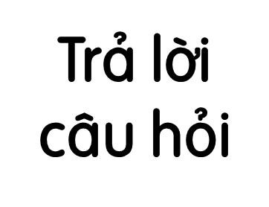
3
Trả lời câu hỏi
Trò chơi

Slide 15

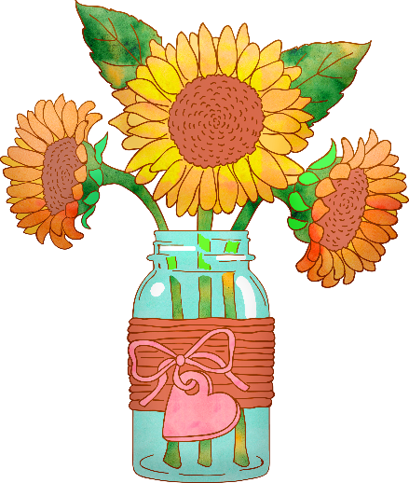



8.3
2022
HoA TẶNG CÔ
Bắt đầu

Slide 16

CÁCH CHƠI
- Có 6 bông hoa
- Có 6 bông hoa tương ứng với 6 câu hỏi.
Với mỗi câu trả lời đúng sẽ nhận được một bông hoa
- Số hoa hái được sẽ dành tặng các cô giáo của lớp chúng ta.

Slide 17
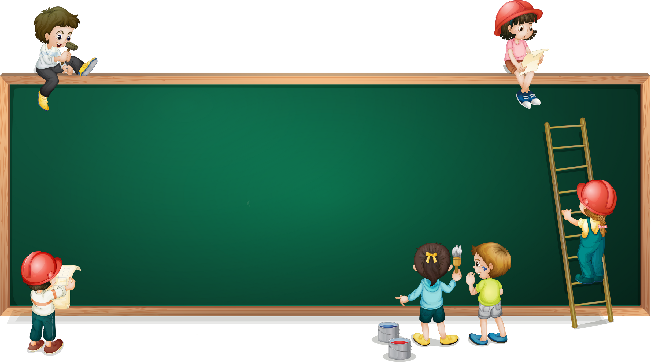









HoA TẶNG CÔ
Lớp 1C
Cách chơi: bấm vào bông hoa mà HS chọn - đến trang câu hỏi - bấm câu TL mà hS chọn - rồi bấm quay về ....: Cuối cùng Bấm “bình hoa” ra chữ chúc mừng. bấm “lớp 1C” để đến trang bài mới
Chào Mừng Ngày Quốc tế Phụ nữ
8 - 3
6

Slide 18


CÂU 1
- Vi trùng có ở đâu?
HẾT GIỜ
A
C
Vi trùng có ở thùng rác
Vi trùng có ở thức ăn
B
D
Vi trùng có ở khắp
mọi nơi
Vi trùng có ở tay chân
Quay về

Slide 19
CÂU 2
- Mắt thường có nhìn thấy vi trùng không?
HẾT GIỜ
A
C
Có nhìn thấy
Không nhìn thấy
B
D
Dễ dàng nhìn thấy
khó nhìn thấy
Quay về

Slide 20
CÂU 3
- Vi trùng đi vào cơ thể con người
bằng cách nào ?
HẾT GIỜ
A
C
Vi trùng đi vào cơ thể
theo đường uống
Vi trùng từ tay theo thức ăn đi vào cơ thể
B
D
Vi trùng đi vào cơ thể do
nghịch bẩn
Vi trùng đi vào cơ thể do bị bệnh
Quay về

Slide 21
CÂU 4
- Để phòng bệnh, chúng ta phải làm gì?
HẾT GIỜ
A
tắm trước khi ăn
C
không nghịch bẩn
B
rửa tay sạch trước khi ăn
D
không ăn quà vặt
Quay về

Slide 22
CÂU 5
Cần rửa tay như thế nào cho đúng?
HẾT GIỜ
A
C
Cần rửa tay với nước
sát khuẩn
Cần rửa tay nhiều lần
trong ngày
B
D
Cần rửa tay bằng xà phòng
với nước sạch
Cần rửa tay với nước muối
Quay về

Slide 23
CÂU 6
Em thường rửa tay khi nào?
HẾT GIỜ
A
Sau khi ăn
C
Khi tay bẩn, sau khi đi
vệ sinh, trước khi ăn
B
D
Khi chơi đồ chơi
Sau khi học bài
Quay về

Slide 24
4
Viết vào vở câu trả lời cho câu hỏi b ở mục 3
(…)
Để phòng bệnh, chúng ta phải
rửa tay đúng
trước khi ăn.
Cần chú ý gì khi viết chữ đầu câu?
Khoảng cách giữa các chữ như thế nào?
Cuối câu có dấu gì?

Slide 25



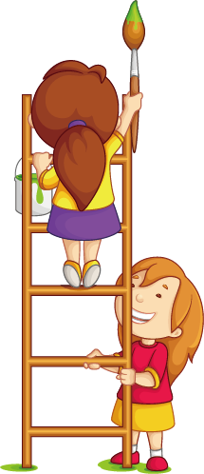
Viết vở Tập viết

Slide 26

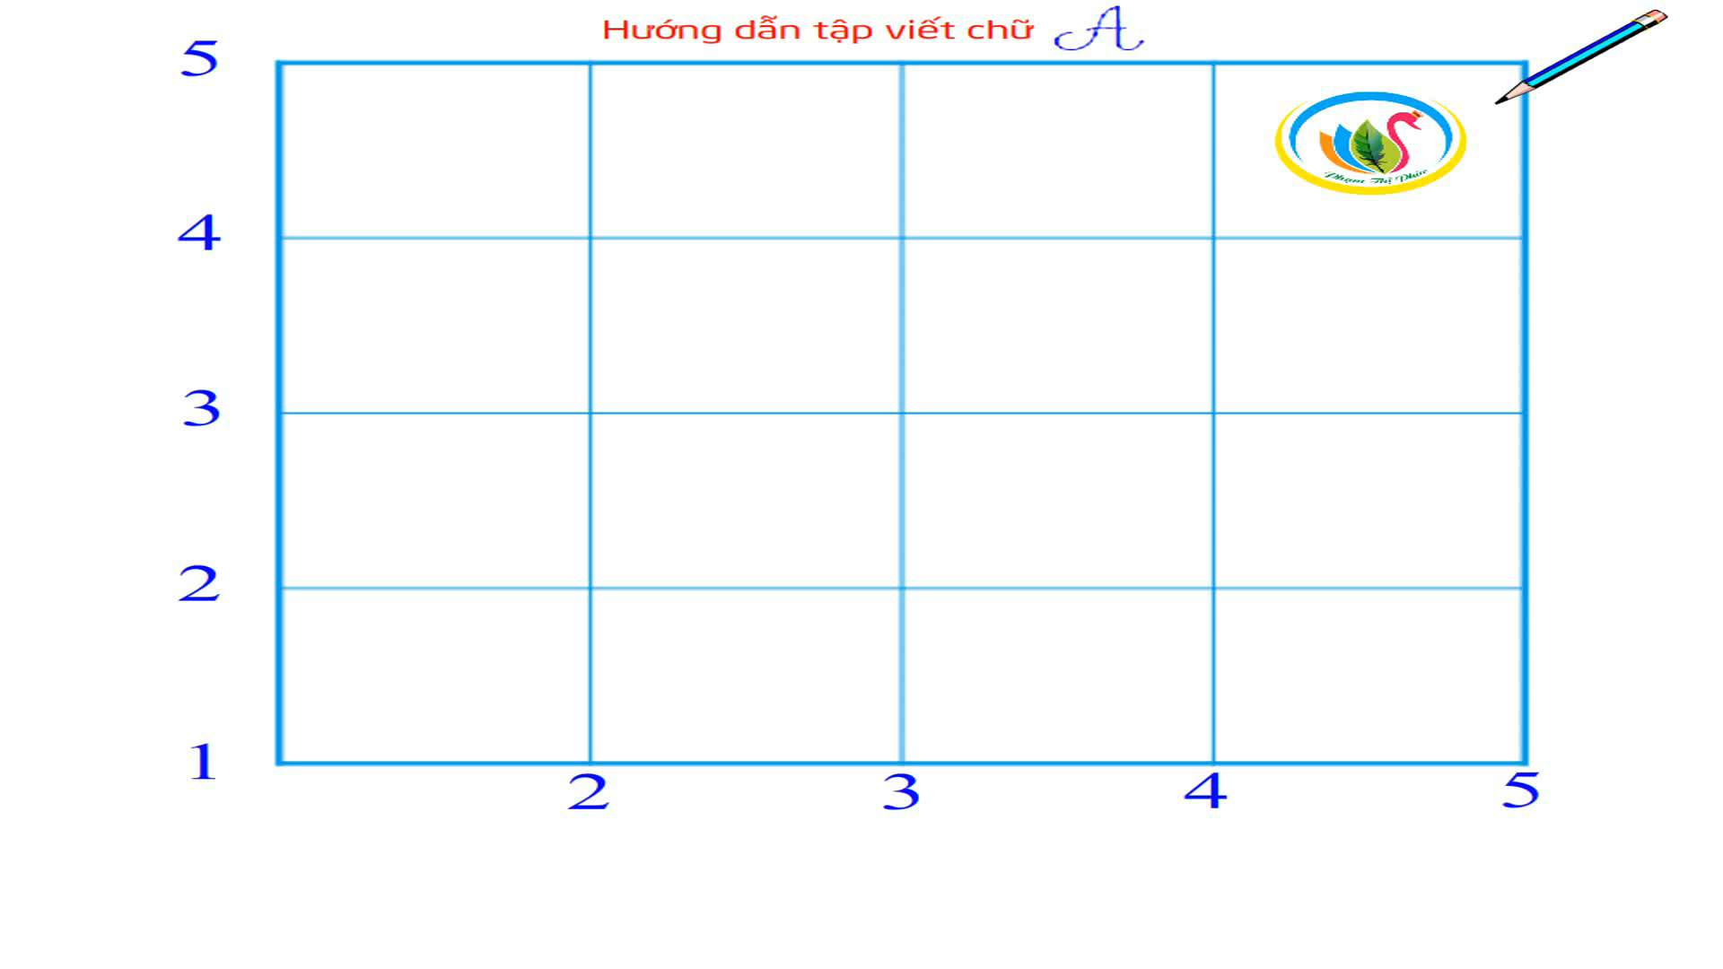
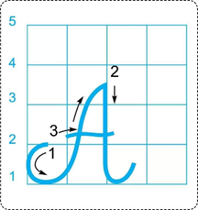
Tô chữ hoa H
Ă
A
A
Ă
Â
A
Â
A
Ă
Â
A
Ă
Â
A

Slide 27
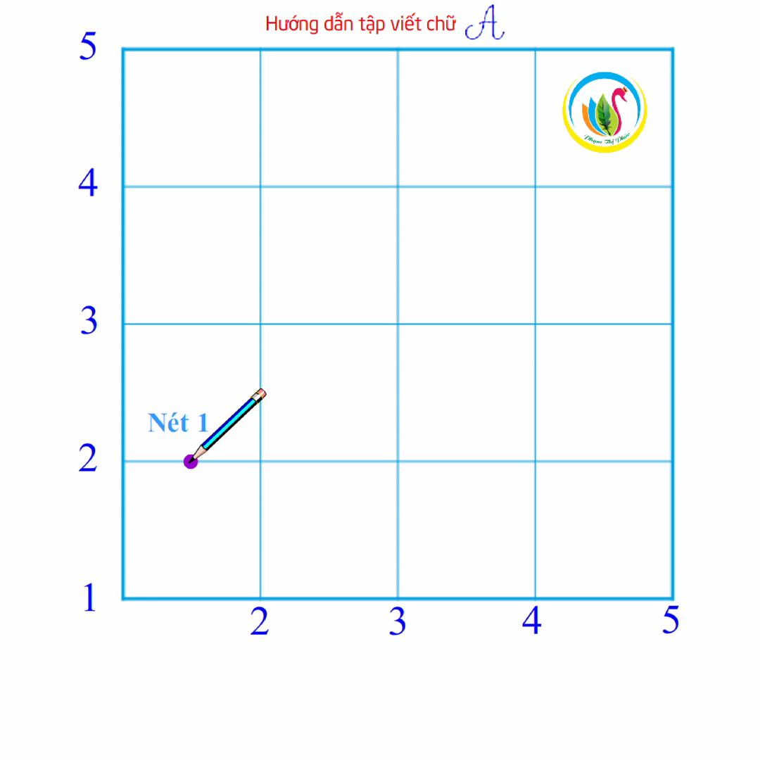
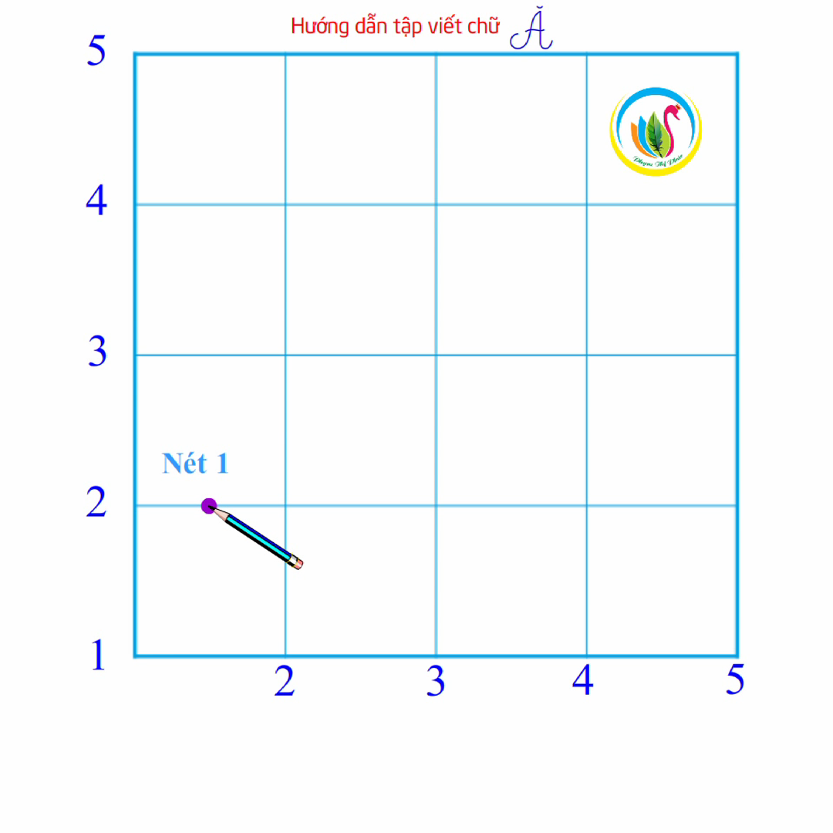

Slide 28


Slide 29
A
Ă
Ă
Â
Â
A
A
Ă
Ă
Â
Â
Â
ν΅ Ǉrùng
ν΅ Ǉrùng
ν΅ Ǉrùng
ν΅ Ǉrùng
ν΅ Ǉrùng
ν΅ Ǉrùng
ιŜg χϚζ
ιŜg χϚζ
ιŜg χϚζ
ιŜg χϚζ
ιŜg χϚζ
ιŜg χϚζ

Slide 30
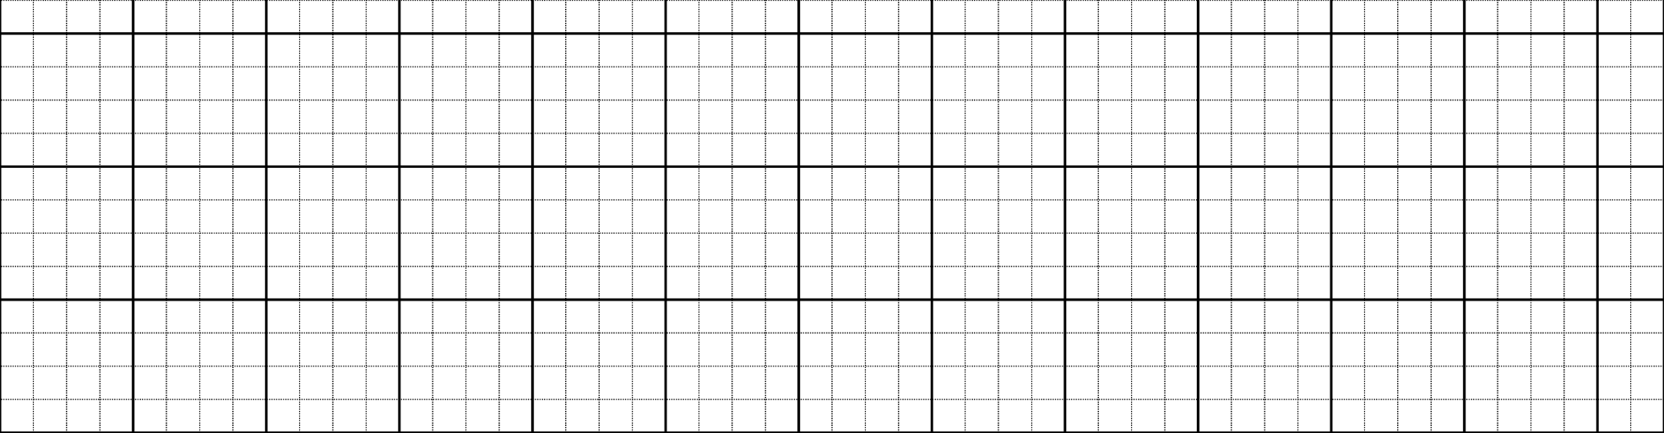
Viết vào vở câu trả lời cho câu hỏi b ở mục 3
4
Để ιŜg χϚζ, εúng Ǉa ιải ǟửa Ǉay
đúng cách Ǉrưϐ δi ăn.

Slide 31


5. Chọn từ ngữ để hoàn thiện câu và viết câu vào vở
vi trùng
rửa tay
phòng bệnh
Ăn chín, uống sôi để
(…)
Ăn εín, Ďūg sċ Α˘ ιŜg χϚζ.
Ăn εín, Ďūg sċ Α˘ ιŜg χϚζ.

Slide 32

Bài tập: con viết bài vào vở ô li:
- Viết 3 dòng chữ A, 3 dòng chữ Ă, 3 dòng chữ Â
- Viết 3 dòng ν΅ Ǉrùng và 3 dòng ιŜg χϚζ
- Viết 3 dòng Ăn εín, Ďūg sċ Α˘ ιŜg χϚζ.

Slide 33
Rửa tay trước khi ăn
Vi trùng có ở khắp nơi. Nhưng chúng ta không nhìn thấy được bằng mắt thường. Khi tay tiếp xúc với đồ vật, vi trùng dính vào tay. Tay cầm thức ăn, vi trùng từ tay theo thức ăn đi vào cơ thể. Do đó, chúng ta có thể mắc bệnh.
Để phòng bệnh, chúng ta phải rửa tay trước khi ăn. Cần rửa tay bằng xà phòng với nước sạch.
2. Đọc
1
2
Đọc đoạn
( Nguyên Vũ)
Đọc toàn bài

Slide 34
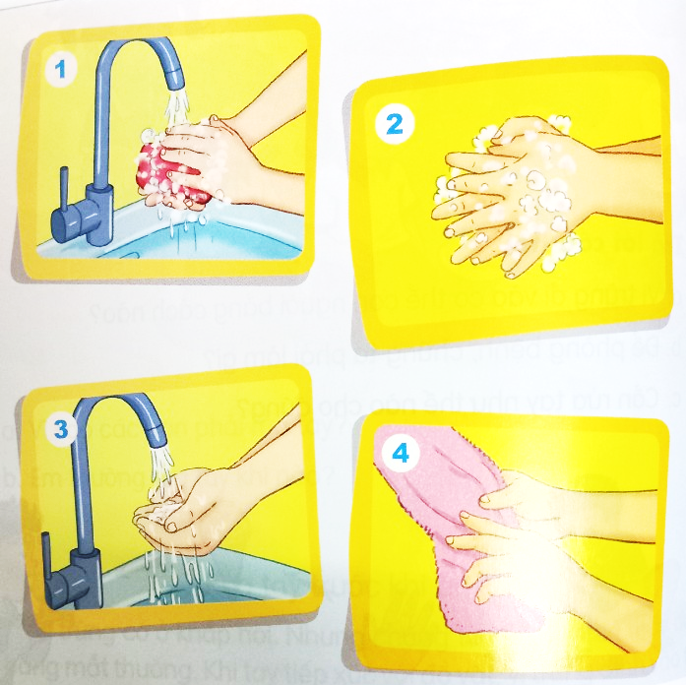
6
Quan sát tranh và dùng từ ngữ trong khung để nói theo tranh
xà phòng chà xát rửa lau khô

Slide 35

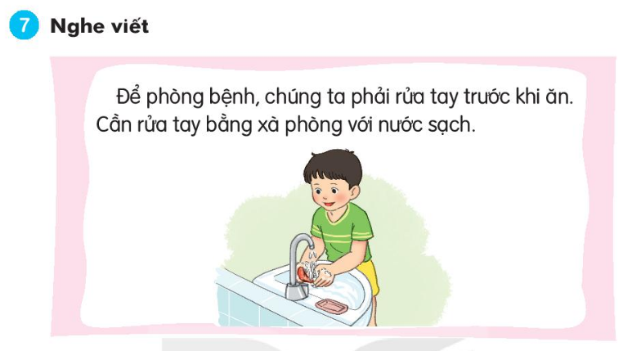


Slide 36
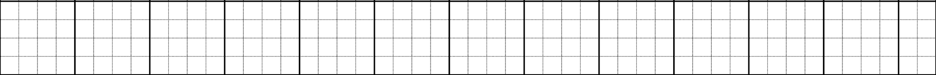
7
Nghe viết:
Để
ιŜg
χϚζ,
εúng
ta
phải
ǟửa
tay
khi
ăn.
ǟửa
tay
bằng
xà
ιŜg
Ǉrưϐ
Cần
vƞ
wưϐ
sạε.

Slide 37

8
Chọn chữ phù hợp thay cho bông hoa
a. tr hay ch:
tr
ch
vi ….ùng
……à xát
nhanh .....óng
ch
b. gh hay g:
gh
gh
g
gọn ……ẽ
……i nhớ
cố …ắng
c. r/d hay gi:
gi
d
ǟ
….ữ gìn
…a dẻ
…ửa tay

Slide 38
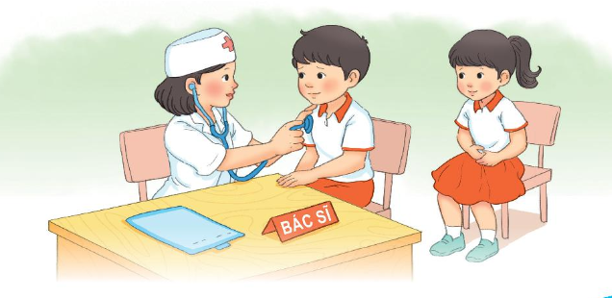
9. Trò chơi: Em làm bác sĩ

Slide 39
9. Trò chơi: Em làm bác sĩ
Bác sĩ: Cháu bị làm sao, để bác khám cho.
Bệnh nhân: Cháu bị nhiễm CoVid ạ !
Bác sĩ: Cháu phải thực hiện quy định 5k, uống thuốc và ăn uống đầy đủ nhé! …..
Bệnh nhân: Dạ cháu cảm ơn bác ạ!

Slide 40
9. Trò chơi: Em làm bác sĩ
Bác sĩ: Cháu bị làm sao, để bác khám cho.
Bệnh nhân: Cháu bị đau răng ạ !
Bác sĩ: Do cháu ăn nhiều keo, không đánh răng hoặc đánh răng không đúng cách, …..
Bệnh nhân: Dạ cháu cảm ơn bác ạ!

Slide 41
9. Trò chơi: Em làm bác sĩ
Bác sĩ: Cháu bị làm sao, để bác khám cho.
Bệnh nhân: Cháu bị đau đầu ạ !
Bác sĩ: Do cháu đi ra nắng không đội mũ nón hoặc damà mưa lâu bị lạnh, …..
Bệnh nhân: Dạ cháu cảm ơn bác ạ!

Slide 42
9. Trò chơi: Em làm bác sĩ
Bác sĩ: Cháu bị làm sao, để bác khám cho.
Bệnh nhân: Cháu bị đau bụng ạ !
Bác sĩ: Do cháu ăn uống không hợp vệ sinh hoặc ăn quá no đấy, …..
Bệnh nhân: Dạ cháu cảm ơn bác ạ!

Slide 43

Thứ tư wgày 9 κáng 3 wăm 2022
Chíζ Ǉả
Rửa Ǉay Ǉrưϐ δi ăn
Vi Ǉrùng có ở δắp wΠ. Nǖưng εúng Ǉa δŪg ηìn κấy đưϑ bằng jắt κưŊg. Khi Ǉay ǇΗĞp xúc vƞ đồ vật, ν΅ Ǉrùng díζ vào Ǉay.
Tay cầm κức ăn, ν΅ Ǉrùng Ǉừ Ǉay Ό;o κức ăn đi vào cơ Ό˘. Do đó εúng Ǉa có Ό˘ jắc χϚζ.
Để ιŜg χϚζ εúng Ǉa ιải ǟửa Ǉay Ǉrưϐ δi ăn. Cần ǟửa Ǉay bằng xà ιŜg vƞ wưϐ sạε.

Slide 44
Chíζ Ǉả
Rửa Ǉay Ǉrưϐ δi ăn
Vi Ǉrùng có ở δắp wΠ. Nǖưng εúng Ǉa δŪg ηìn κấy đưϑ bằng jắt κưŊg. Khi Ǉay ǇΗĞp xúc vƞ đồ vật, ν΅ Ǉrùng díζ vào Ǉay.
Tay cầm κức ăn, ν΅ Ǉrùng Ǉừ Ǉay Ό;o κức ăn đi vào cơ Ό˘. Do đó εúng Ǉa có Ό˘ jắc χϚζ.
Để ιŜg χϚζ εúng Ǉa ιải ǟửa Ǉay Ǉrưϐ δi ăn. Cần ǟửa Ǉay bằng xà ιŜg vƞ wưϐ sạε.

Slide 45
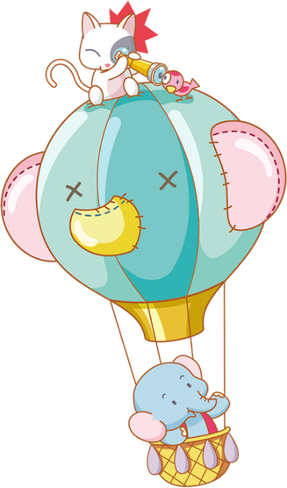






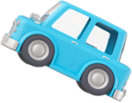
Dặn dò:
- Ho àn κΗİn vở Tập νμĞt Bài 1 trang 20-21.
- Làm vở BT Tiếng việt Bài 1
- Xem Ǉrưϐ Bài 2: Lờ i chào
- Viết chính tả vào vở ô li bài: Rửa Ǉay Ǉrưϐ δi ăn.
KTUTS

Slide 46
Chào tạm biệt các CON

Slide 47
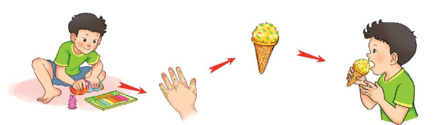
3. Trả lời câu hỏi
Vi trùng đi vào cơ thể con người
bằng cách nào?
Vi trùng từ tay theo thức ăn đi vào cơ thể.

Slide 48
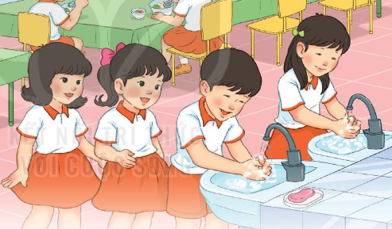
3. Trả lời câu hỏi
b. Để phòng bệnh, chúng ta phải làm gì?
Để phòng bệnh, chúng ta phải rửa tay sạch trước khi ăn

Slide 49
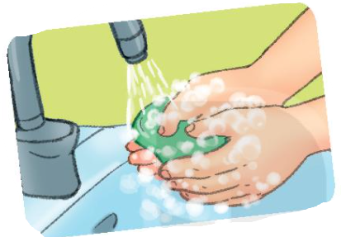
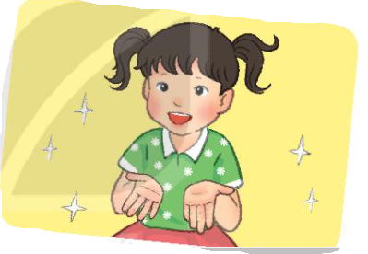
3. Trả lời câu hỏi
c. Cần rửa tay như thế nào cho đúng?
Cần rửa tay bằng xà phòng với nước sạch.

Slide 51
Nhân ngày Quốc tế phụ nữ 8 - 3
Con Thu Uyên chúc mẹ luôn mạnh
khỏe, xinh đẹp và hạnh phúc.
Con yêu mẹ rất nhiều.

